Slide 1

Кроссенс

Slide 2
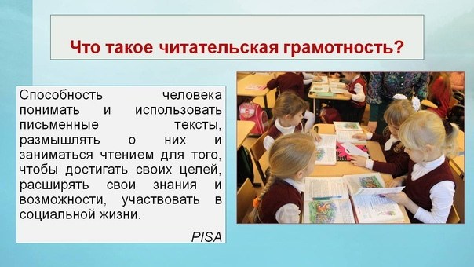
ЧИТАТЕЛЬСКАЯ ГРАМОТНОСТЬ

Slide 3
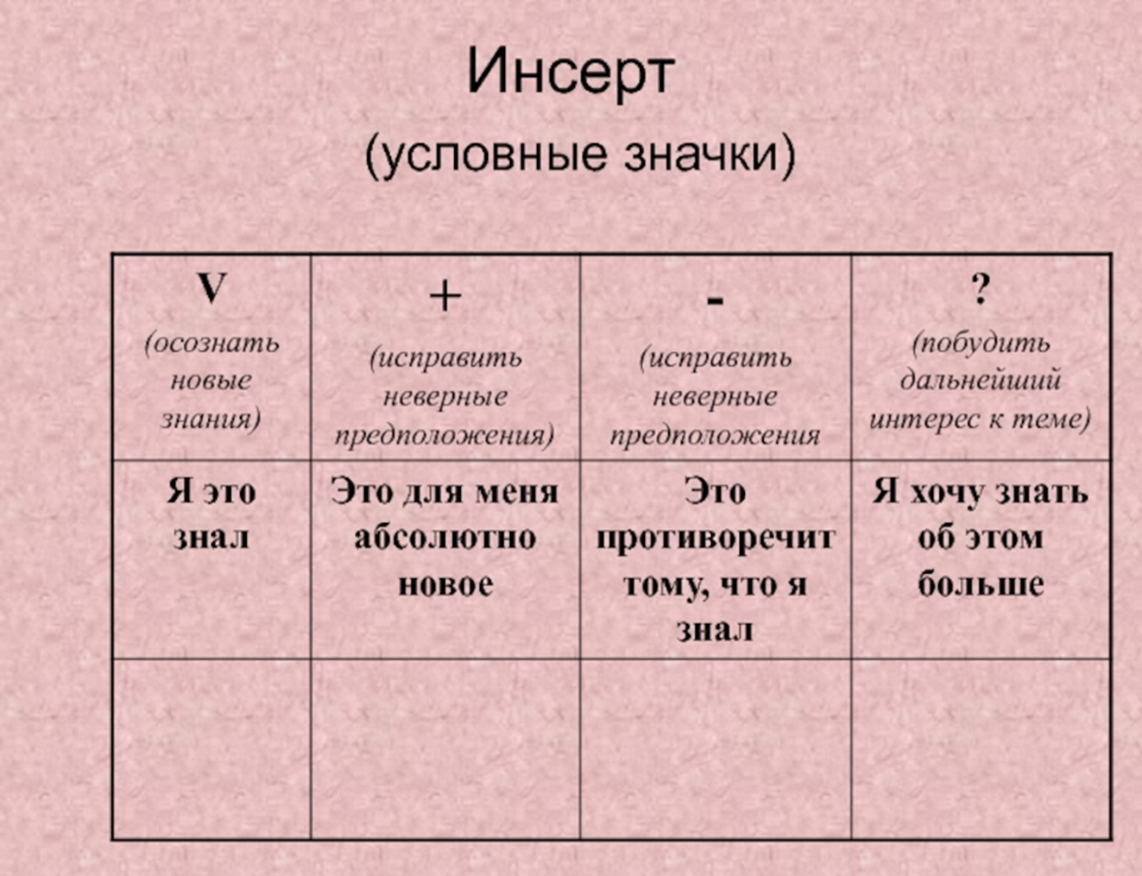
формирования читательской грамотности, методы и приёмы

Slide 4
Какие строки стихотворения, доказывают , что на Руси христианская вера .

Slide 5
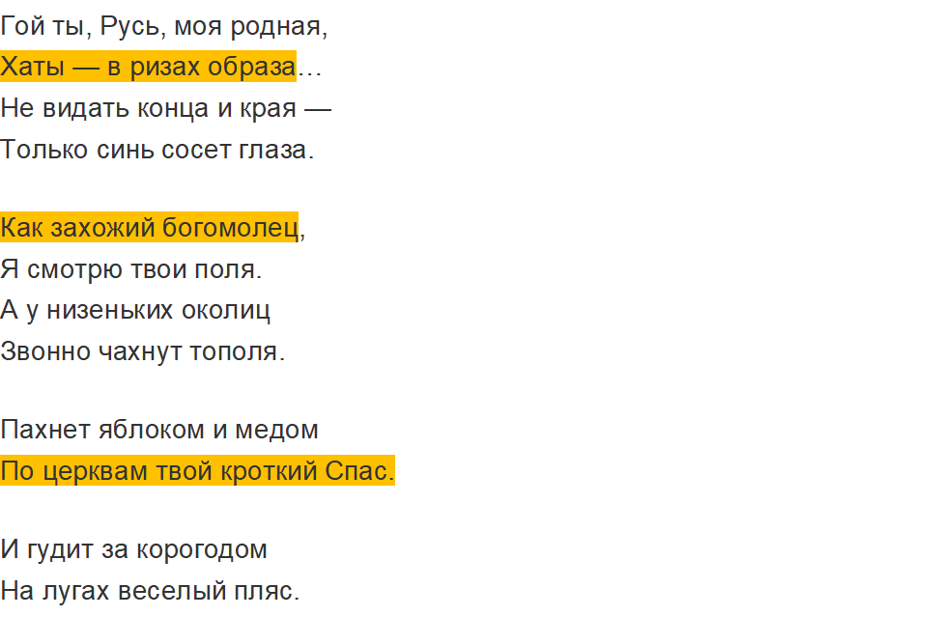
Смысловое чтение

Slide 6
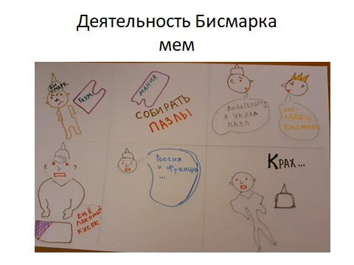

Slide 7
кроссенс

Slide 8
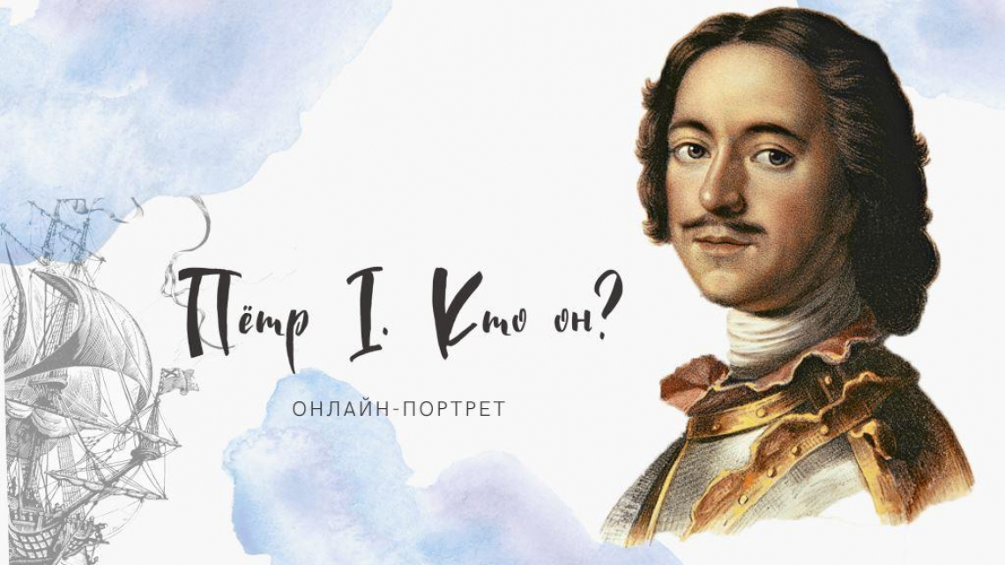

Slide 9
Найди фейковую информацию в тексте о личности изображенной на портрете.
Петр I Великий – последний русский император и первый российский царь из династии Рюриков, взошедший на престол в десятилетнем возрасте. В истории остался, как великий реформатор и человек, «прорубивший окно на Восток ». О том, что Петр I внёс огромный вклад в развитие страны, известно каждому российскому школьнику. Будучи сыном простого крестьянина, крестником царя и братом царя, Петр Алексеевич и сам стал правителем страны уже в десятилетнем возрасте.

Slide 10
Найди фейковую информацию в тексте о личности изображенной на портрете.
Петр I Великий – последний русский император и первый российский царь из династии Рюриков, взошедший на престол в десятилетнем возрасте. В истории остался, как великий реформатор и человек, «прорубивший окно на Восток ». О том, что Петр I внёс огромный вклад в развитие страны, известно каждому российскому школьнику. Будучи сыном простого крестьянина, крестником царя и братом царя, Петр Алексеевич и сам стал правителем страны уже в десятилетнем возрасте.

Slide 11


